Slide 1
Cahier des charges Akathlon
Antoine Boulicault 25/11/2022

Slide 2
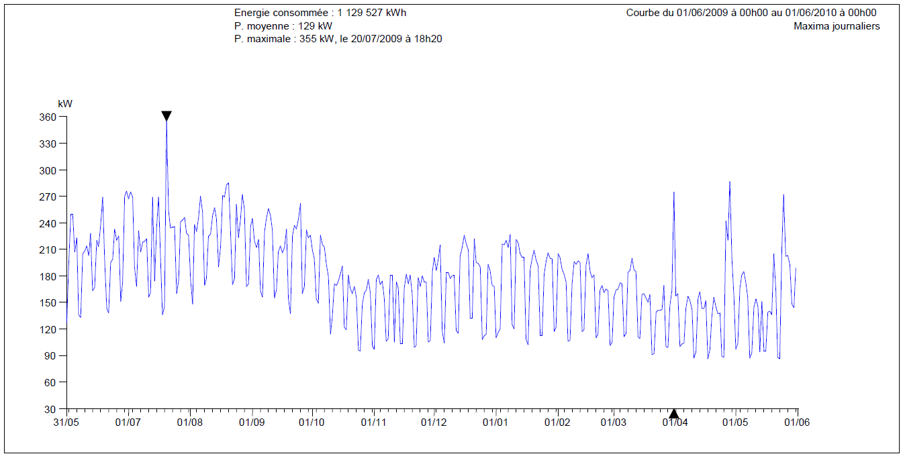
Etablir la courbe de charge annuelle
Energie consommée
P moyenne annuelle
P maximale > date et heure
Courbe de charge des maximas journaliers

Slide 3
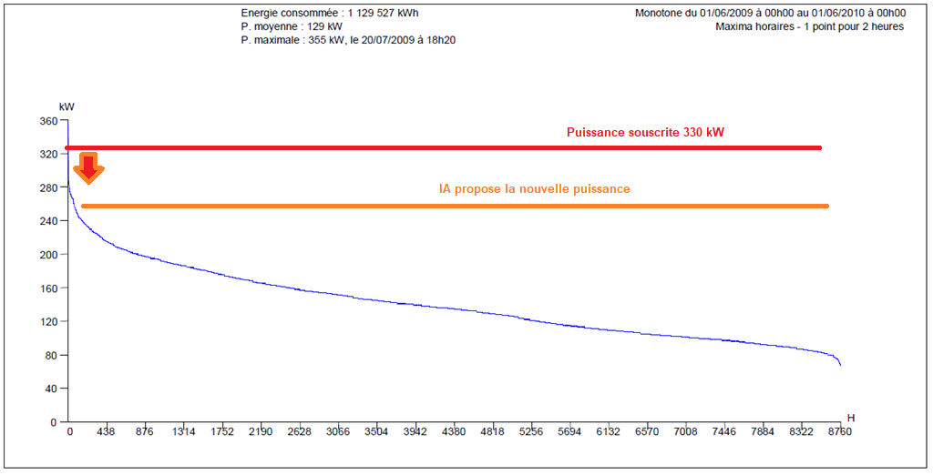
Etablir la monotone de puissance
La monotone de puissance permet de connaitre les puissances appelées en fonction du nombre d’heures.

Slide 4
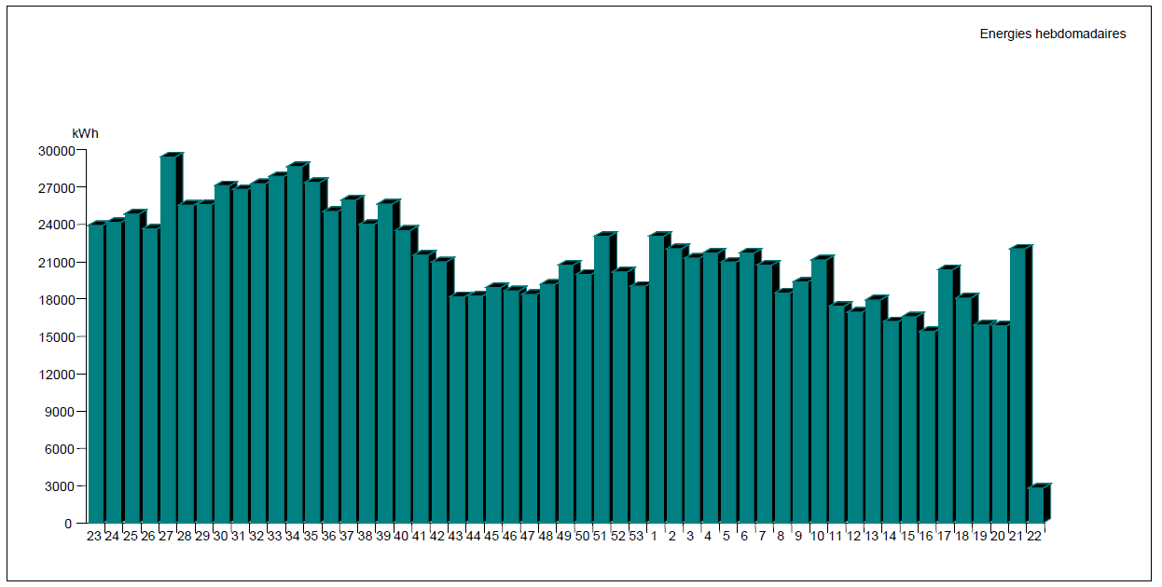
Etablir la courbe d’énergies hebdomadaires

Slide 5
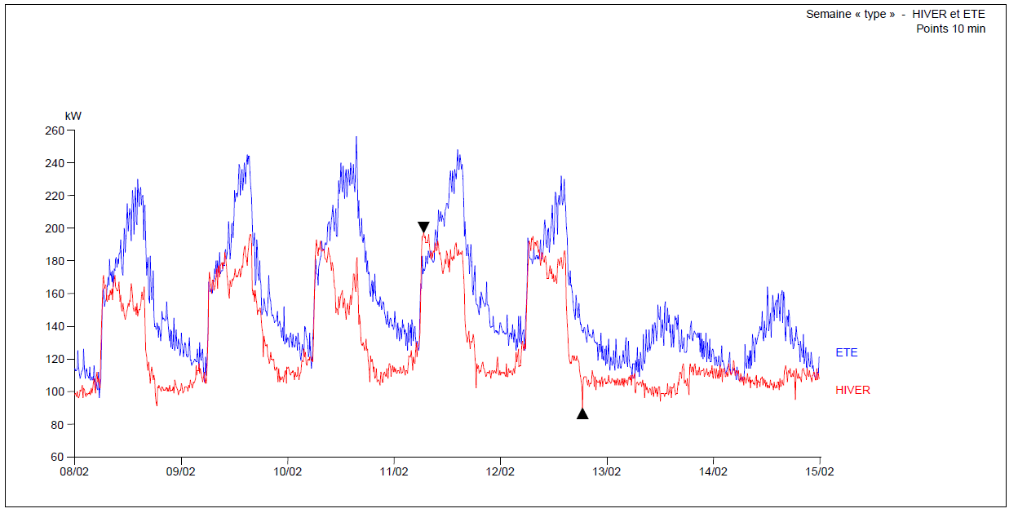
Etablir le profil de consommations hebdomadaires par saison

Slide 6
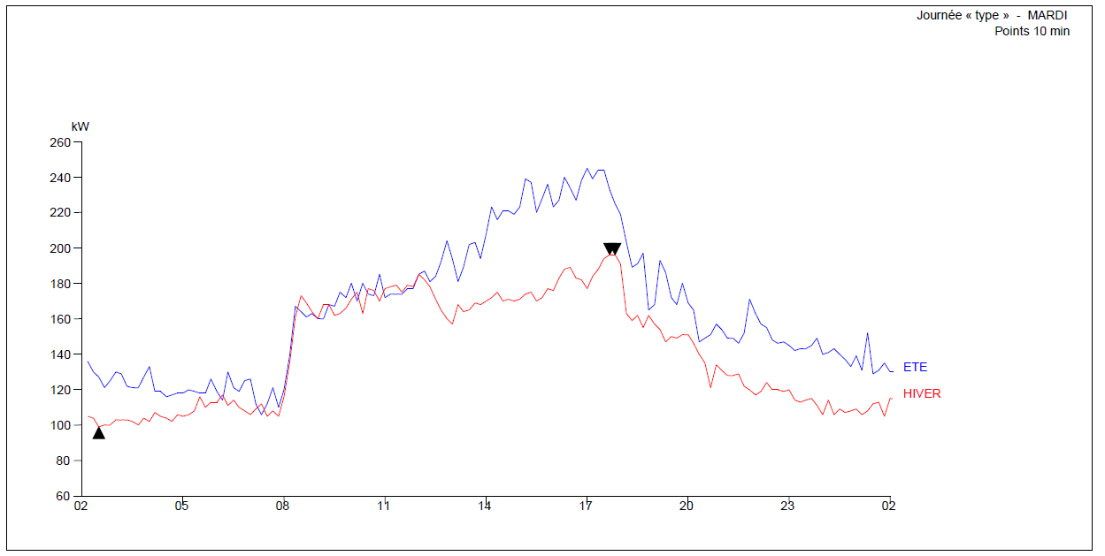
Etablir le profil journalier des consommations par saison

Slide 7
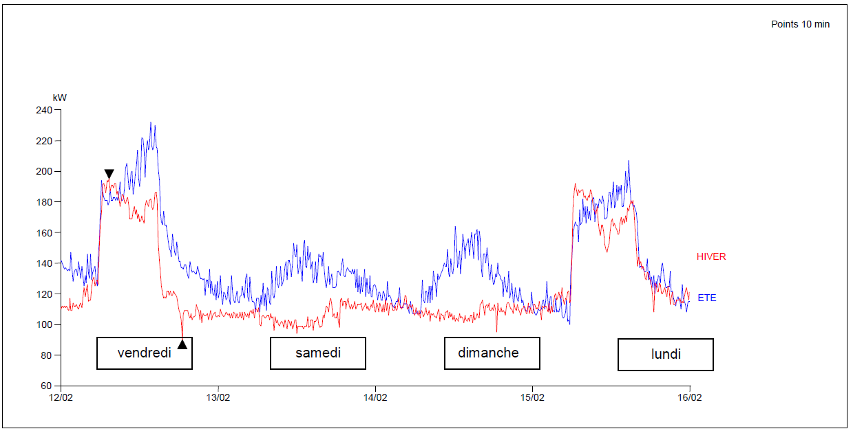
Etablir le profil en fin de semaine des consommations par saison

